Slide 1
Módulo 3 –Mineria de texto y detección de patrones
Especialización en Analítica y Ciencia de Datos Aplicada
Délany Ramírez del Río
Ingeniero Industrial
MSc. en Investigación Operativa y Estadística

Slide 2
Expresiones Regulares

Slide 3
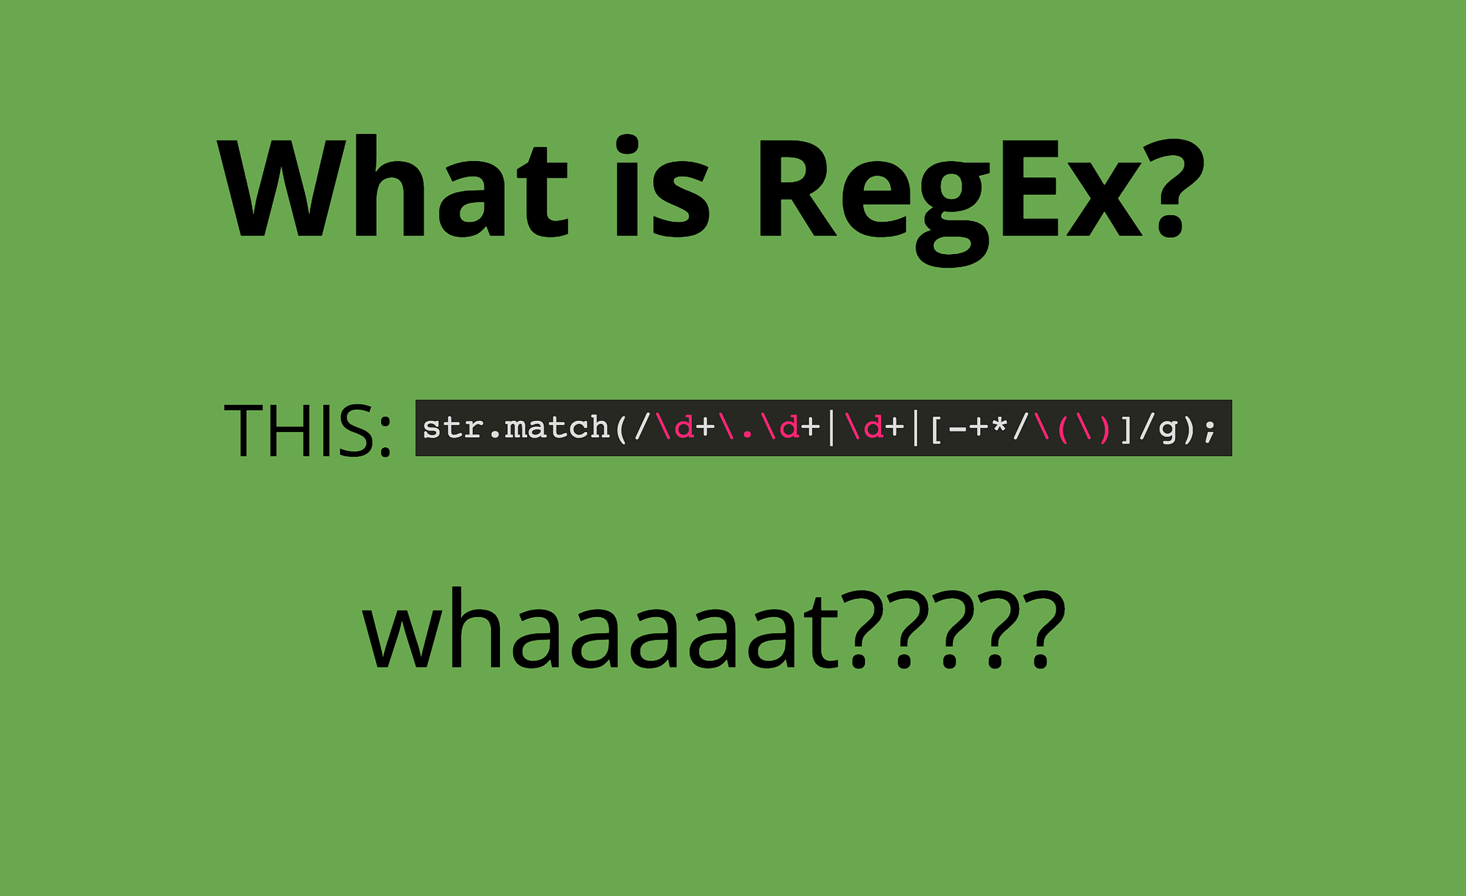
Expresiones regulares (regex) en Minería de Datos
Instrumento formal para buscar, extraer y validar patrones textuales.
Usos típicos: limpieza de logs, normalización de texto, extracción de entidades (fechas, e-mails), filtrado de ruido.
Ventajas: concisión, reproducibilidad, alto rendimiento sobre grandes volúmenes.

Slide 4
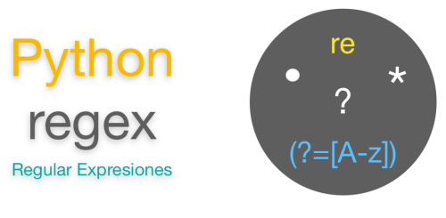
¿Qué es una expresión regular?
Definición: cadena patrón descrita en un metalenguaje que coincide con secuencias de caracteres.
Componentes:
Símbolos literales (a-z, 0-9).
Metacaracteres que controlan coincidencia.
Motor de regex: algoritmo que recorre el texto y resuelve el patrón.
Módulo oficial de Python: re
Módulo en R: grep, regexpr, stringr

Slide 5
Cheatsheets
https://media.datacamp.com/legacy/image/upload/v1665049611/Marketing/Blog/Regular_Expressions_Cheat_Sheet.pdf
https://cheatography.com/davechild/cheat-sheets/regular-expressions/#google_vignette
https://developer.mozilla.org/en-US/docs/Web/JavaScript/Guide/Regular_expressions/Cheatsheet

Slide 6
Metacaracteres y anclas clave
Símbolo | Significado | Ejemplo | Coincide con…
. | Cualquier carácter (excepto salto de línea) | c.t | cat, c2t
^ | Inicio de línea | ^ERROR | líneas que comienzan en “ERROR”
$ | Fin de línea | ;$ | “;” al final
[] | Clase de caracteres | [A-F0-9] | hex
\d|`\w|\\s` | dígito, carácter de palabra, espacio | \d{4} | 4 dígitos

Slide 7
Anclas ( anchors ) comunes en expresiones regulares
Ancla | Significado | Alcance por defecto¹ | Ejemplo que coincide
^ | Inicio de línea/cadena | Línea (con re.MULTILINE) | ^ERROR → «ERROR …»
$ | Fin de línea/cadena | Línea | ;$ → «…;» al final
\A | Inicio absoluto de la cadena | Cadena | \ASELECT
\b | Límite de palabra (\w ↔ ¬\w) | — | \bcat\b
\B | No-límite de palabra | — | \Bcat\B (en «concatenate»)
\G | Punto donde terminó la última coincidencia | Secuencial | En bucles para tokenizar

Slide 8
Clases de caracteres ([...])
Conjunto entre corchetes que hace match con un solo carácter perteneciente a la lista especificada.
Sintaxis esencial
[...] caracteres literales o rangos: [aeiou], [A-Z0-9].
^ como primer símbolo → negación: [^0-9] (no‐dígitos).
- define rango, pero escápalo o colócalo al final si es literal: [A-Z-].
] y \\ deben escaparse: [\\]] coincide con ].

Slide 9
Clases abreviadas (fuera de corchetes)
Atajo | Equivalente | Uso típico
\\d | [0-9] | Dígitos
\\w | [A-Za-z0-9_] | “Palabras”
\\s | [ \\t\\n\\r\\f\\v] | Espacios
(Antepon \\ para negarlas: \\D, \\W, \\S)

Slide 10
Escape de caracteres especiales
¿Por qué escapar?
Algunos símbolos (. ^ $ * + ? { } [ ] ( ) | \) tienen significado meta; para usarlos como literales debes anteponer \\.
Evita falsos positivos al buscar rutas, URLs o expresiones matemáticas.
Regla general
Precede con barra inversa: \\. coincide con un punto real, \\$ con el signo peso, etc.
Dentro de clases [] solo se escapan ], \\, -, ^ (si va al inicio).
Escapar correctamente garantiza que los caracteres especiales actúen como literales y mantiene la precisión de tus búsquedas.
import re
texto = "Precio final: 9.99$ (oferta)."
# 1. Coincidir el literal 9.99$
pat = r"\\d\\.\\d{2}\\$"
re.findall(pat, texto)
# ['9.99$']
# 2. Extraer rutas Windows con \\ y puntos
ruta = r"C:\\\\datos\\\\reporte\\.csv"
# raw-string: r"C:\\datos\\reporte\.csv"
re.search(ruta, "Path: C:\\datos\\reporte.csv")

Slide 11
Secuencias de escape
Secuencia | Nombre | Uso habitual
\\t | Tabulación horizontal | Avanzar al siguiente tab-stop en tablas o columnas.
\\n | Salto de línea (line feed, LF) | Iniciar una nueva línea en sistemas Unix/Linux/macOS.
\\r | Retorno de carro (carriage return, CR) | Volver al inicio de la línea; en Windows se combina como \\r\\n.
\\f | Form feed | Avanzar a la siguiente página en impresoras; poco usado hoy.
\\v | Tabulación vertical | Mover el cursor a la línea siguiente manteniendo la columna; muy raro.

Slide 12
Cuantificadores
# Fechas AAAA-MM-DD
pat = r"\b\d{4}-\d{2}-\d{2}\b"
re.findall(pat, texto)
Símbolo | Significado
* | 0 - ∞
+ | 1 - ∞
{m} | Rango exacto
{m,n} | Intervalo
? | Modo lazy: es una forma de hacer que los cuantificadores busquen la coincidencia más corta posible, en lugar de la más larga

Slide 13
Grupos, alternancia y referencias
p = re.compile(r"(?P<user>\w+)@(?P<dom>\w+\.\w+)")
m = p.search("contacto: ana92@utp.edu.co")
m.groupdict() # {'user':'ana92', 'dom':'utp.edu.co'}
Símbolo | Significado
Paréntesis ( ) | agrupan y capturan.
Alternancia | | (OR lógico): cat|dog.
Grupos nombrados | (?P<anio>\d{4}).

Slide 14
Banderas y flujo de trabajo en Python
Banderas útiles: re.IGNORECASE, re.MULTILINE, re.DOTALL, re.VERBOSE.
Pasos recomendados:
Bosquejar patrón en regex101.com.
Probar con subconjunto del corpus.
Refactorizar usando grupos nombrados y comentarios re.VERBOSE.
Integrar en procesos ETL o notebooks.

Slide 15
Buenas prácticas y recursos
Mantener patrones pequeños y testeables; dividir la lógica compleja.
Documenta con re.VERBOSE.
Perfila: compila patrones una sola vez (re.compile).
Recursos:
Friedl, J. (2006) Mastering Regular Expressions (3ª ed.).
Documentación oficial re (Python 3.12).
Chequeadores interactivos: regex101, RegExr.

Slide 16
GRACIAS

